Slide 1
Современные компьютерные угрозы и способы защиты

Slide 2
Антивирус
Почта
Хранение данных

Slide 3
Антивирус
Kaspersky Free
Avast! Free Antivirus
AVG Antivirus Free
Comodo Antivirus/Comodo Internet Security
Microsoft Security Essentials
Avira AntiVir Personal

Slide 4
Варианты проверки
Быстрая
Полная
Особая(Выборочная)
Проверка USB-носителя

Slide 5
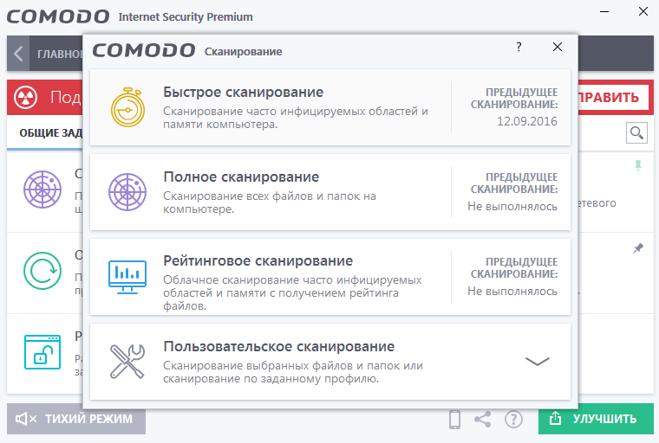
Быстрая проверка
Проверка автозагрузки, оперативной памяти и системных папок

Slide 6
Полная проверка
Проверка всех файлов и папок на всех дисках
(в некоторых антивирусах не проверяет вставленные флешки)

Slide 7
Выборочное сканирование
Проверка указанных вручную файлов и папок

Slide 8
Почта
Пароли
Дублирование/Пересылка
Вложения в письма

Slide 9
Пароли
Пароль желательно менять НЕ РЕЖЕ чем раз в 5-6 месяцев
Пароль должен содержать НЕ МЕНЕЕ 8 символов
Пароль должен содержать БОЛЬШИЕ и малые буквы латинского алфавита (в некоторых почтовых сервисах разрешена кириллица) и цифры
Хранить не на листочке

Slide 10
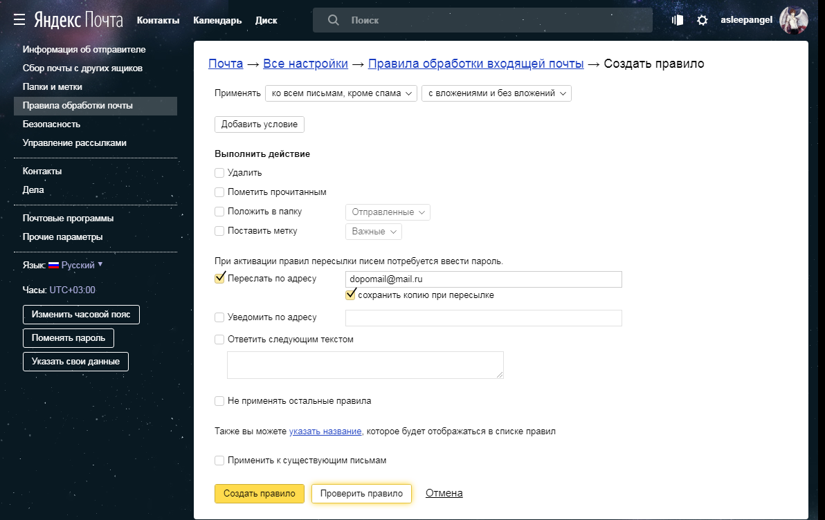
Дублирование/пересылка
Для сохранения всей входящей корреспонденции нужно настроить пересылку

Slide 11
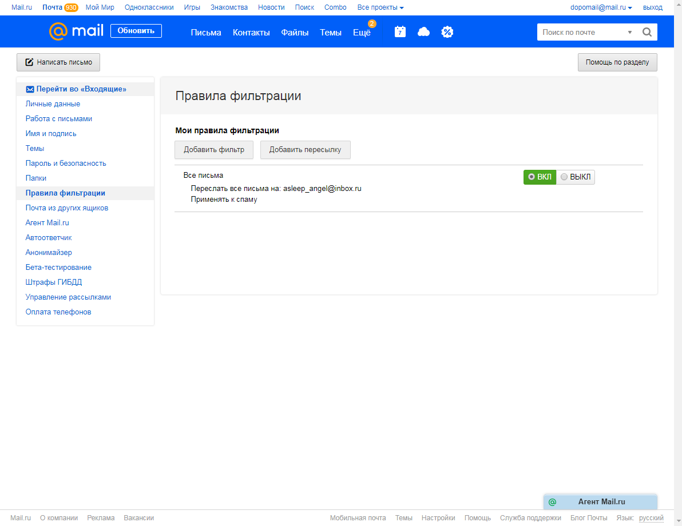
Дублирование/пересылка

Slide 12
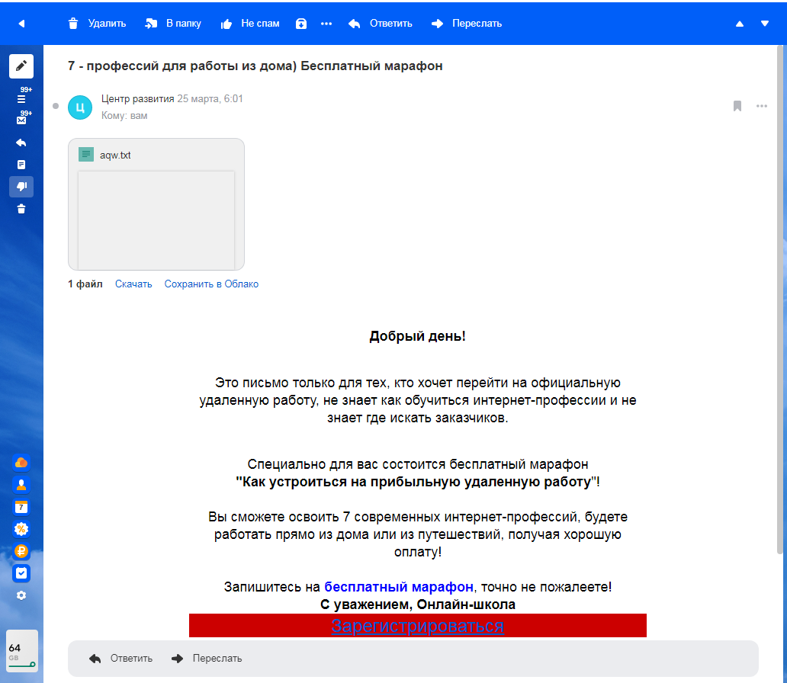
Вложения в письма
Не открываем вложения из писем с непонятным содержимым или от неизвестного адресата

Slide 13
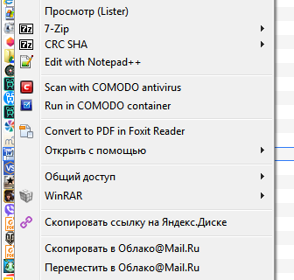
Вложения в письма
Проверяем все скачанные вложения из писем антивирусом

Slide 14
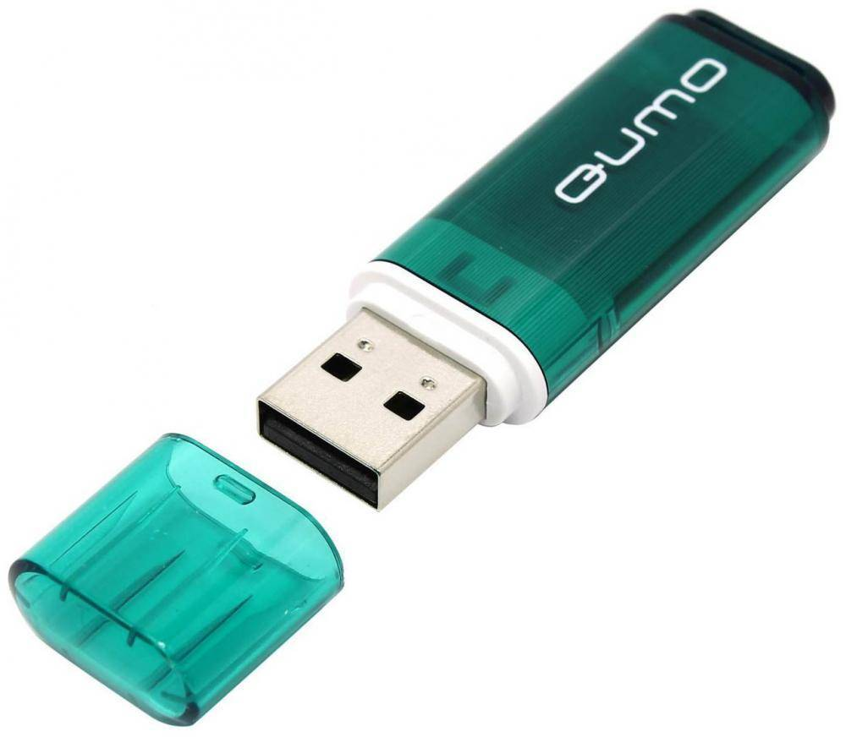

Хранение данных
USB-накопитель (Флешка)
Облако

Slide 15
USB-накопитель (Флешка)
Преимущества | Недостатки
Всегда по рукой | Ломаются
Не нужен интернет
Скорость копирования

Slide 16
Облако
Преимущества | Недостатки
Надёжность | Нужен интернет
Доступ к файлам из любого места, где есть интернет и компьютер | Скорость копирования зависит от скорости интернета

